Slide 1

LA Démarche
D’INVESTIGATION
PAPIERS ABSORBANTS
Gwénaëlle BOURGOUIN – PEMF Ecole Yann Arthus-Bertrand Barjouville
Hervé LAVOT – PEMF Responsable du CDRS28

Slide 2
OBJECTIFS
Apprendre à analyser des informations publicitaires .
se demander si elles sont correctes ;
comprendre comment on pourrait les vérifier.
MATERIELS
• Quelques supports de publicité concernant deux ou trois marques de papier absorbant,
• Trois rouleaux de papier absorbant, dont deux de bonne qualité (épais, à molletons, résistants) et un de mauvaise qualité (de premier prix) de marques différentes;
• Verres gradués (3 par groupes), bassines, bouteilles, chronomètres, des balances (1 par groupe).
• Pour chaque élève : un exemplaire de la Fiche 1

Slide 3
Déroulé et modalités :
Phase 1 : Les élèves analysent des publicités qui vantent les qualités de différentes marques de papier absorbant. Ils se demandent comment vérifier si ces qualités sont réelles. Phase 2 : Élaborer un protocole de test. Phase 3 : Expérimenter. Phase 4 : Analyser les protocoles de chaque groupe pour les valider ou non. Les réécrire. Phase 5 : Expérimenter les protocoles améliorés. Phase 6 : Analyse des résultats.

Slide 4
Trace écrite
Comment savoir si ce qu’on nous dit est vrai ?
La publicité, la télévision ou internet nous vantent souvent des objets, des produits, des remèdes, des pouvoirs …
Quel est le vrai, dans ces affirmations ?
-> Pour le vérifier, on peut réaliser des tests,
ou s’intéresser à des tests réalisés par d’autres personnes.

Slide 5
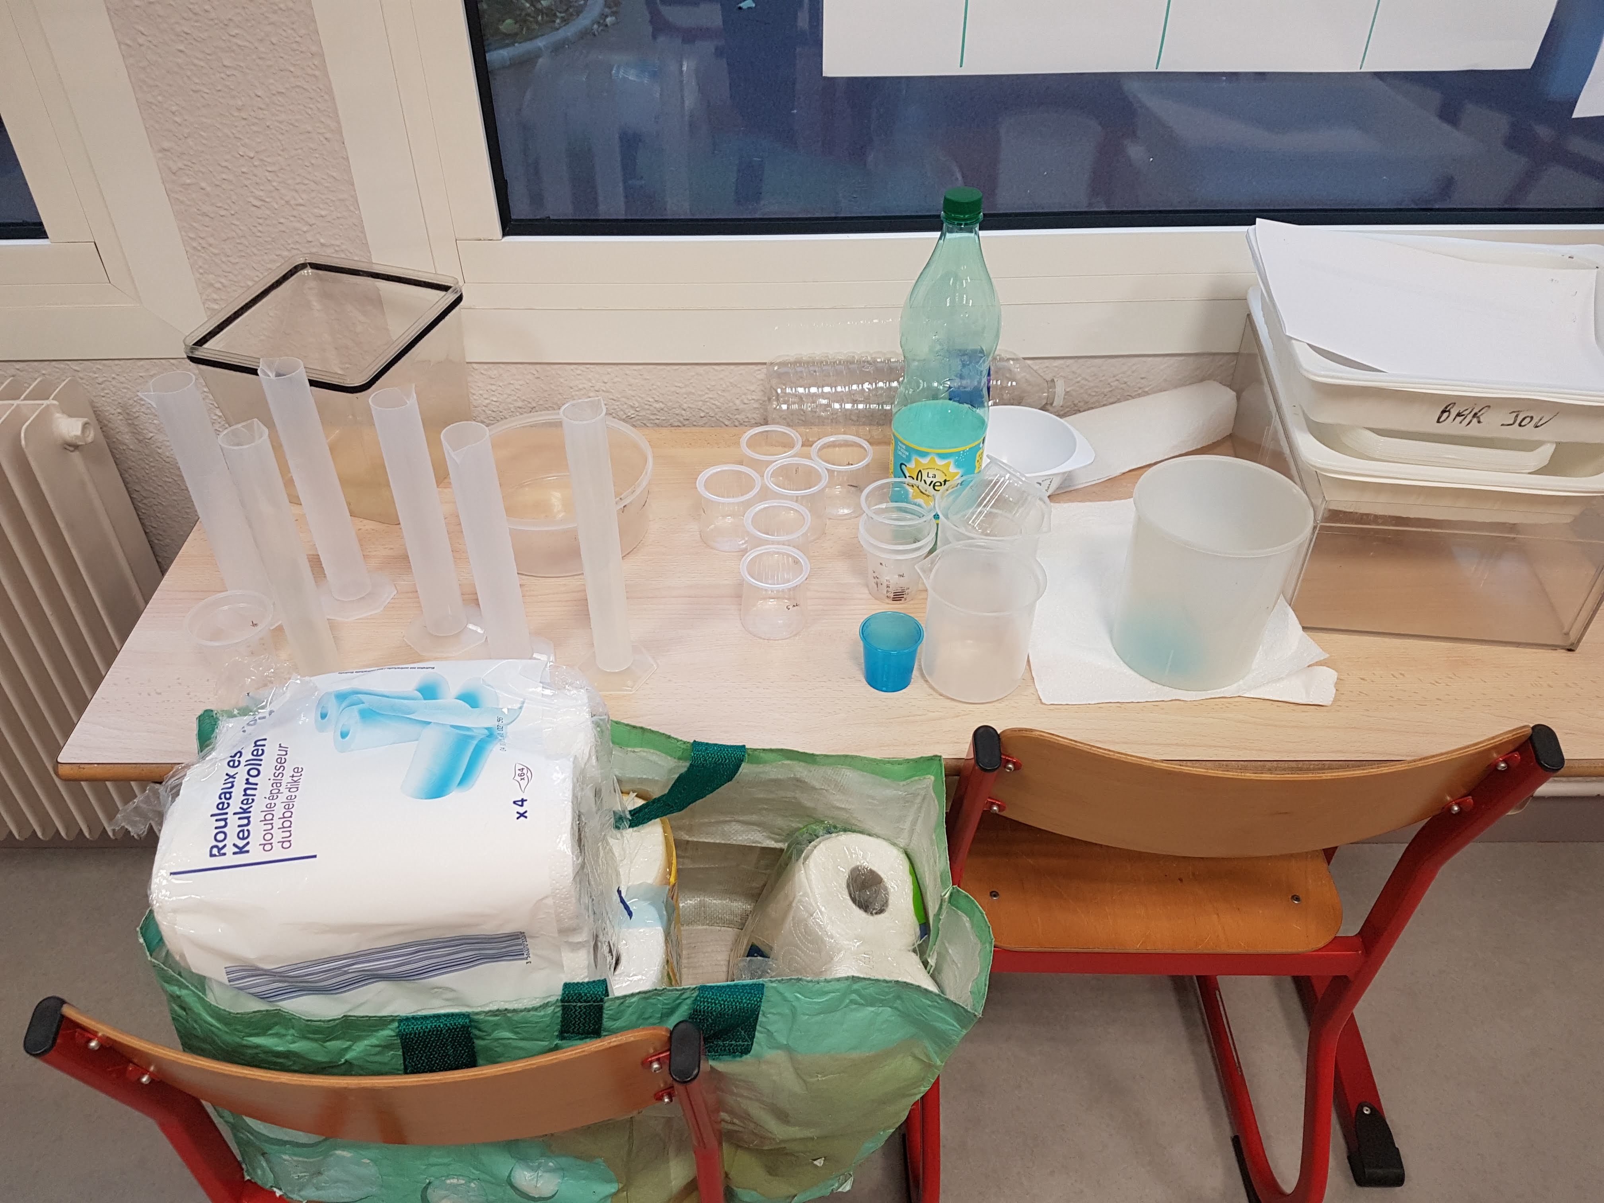
Séance 1 :
1- Analyse des publicités.
Identifier les qualités : résistance/quantité d’eau absorbée
→ choix de travailler sur une seule qualité à la fois/qualité retenue : l’absorption
2- Etablir un protocole pour vérifier que c’est vrai.
6 groupes : 5 groupes de 3 élèves et 1 groupe de 2 élèves (17 élèves)
Chaque groupe teste le critère « absorption ».
→ recherche individuelle, puis par groupes de 3.
→ remplir la fiche 1.
3- Noter le nombre d’élèves qui pense que le papier A sera plus absorbant, le B, le C ?
- idem pour la résistance.
→ justifier en utilisant « parce que »

Slide 6
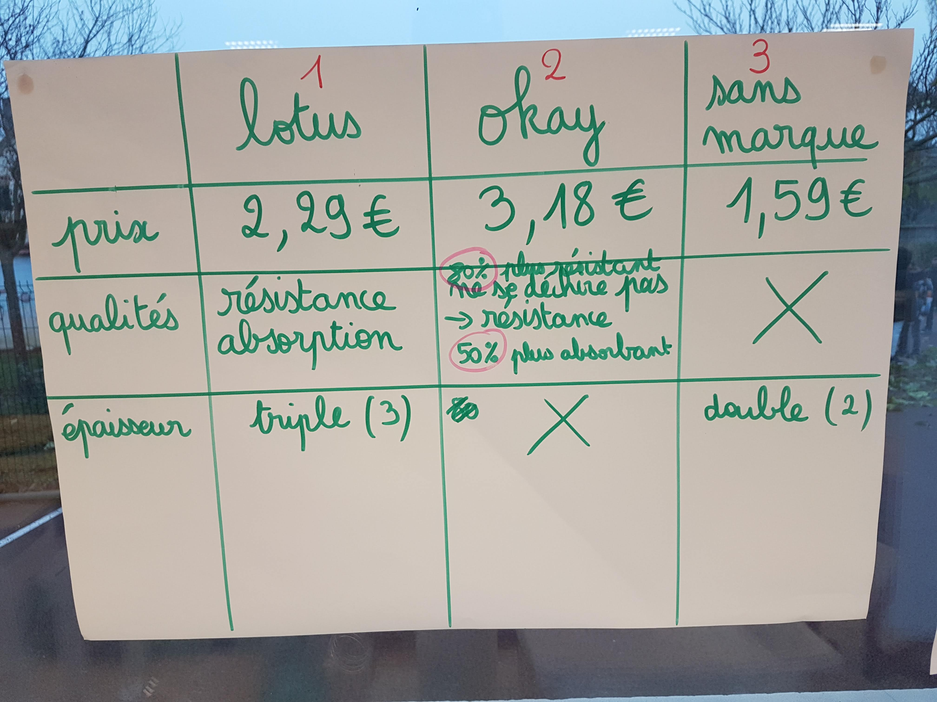

Slide 7
Phase 1 : Analyser des publicités (environ 30 min)
Objectif : Analyser des publicités, se demander si leurs affirmations sont vraies et comment on pourrait le vérifier.
- Visionner les publicités
- Quelles sont les qualités qu’on nous vante pour ces produits ? »
→ Résistance
→ Quantité d’eau absorbée
→ Prix
Croyez-vous à ces affirmations ? Pour quelles raisons ?
Est-ce qu’il est important de savoir si ce qui est affirmé est vrai ou faux ? Pourquoi ?
Chacun exprime ses doutes, et le fait que la publicité peut exagérer les qualités du produit pour convaincre de l’acheter.
« Comment pouvons-nous vérifier si les qualités qu’on nous vante pour ces produits sont vraies ? »

Slide 8
Phase 2 : Mettre les affirmations des publicités à l’épreuve des faits (environ 30 min)
Objectif : Proposer un protocole expérimental pour tester des affirmations et comparer différents produits.
→ La classe va tester le critère « absorption ».
Recherche individuelle, puis par groupe de 3.
La fiche 1 est utilisée comme support.
L’enseignant introduira le mot protocole et rappellera qu’il permet de savoir exactement quoi faire, avant de se lancer dans l’expérimentation.

Slide 9
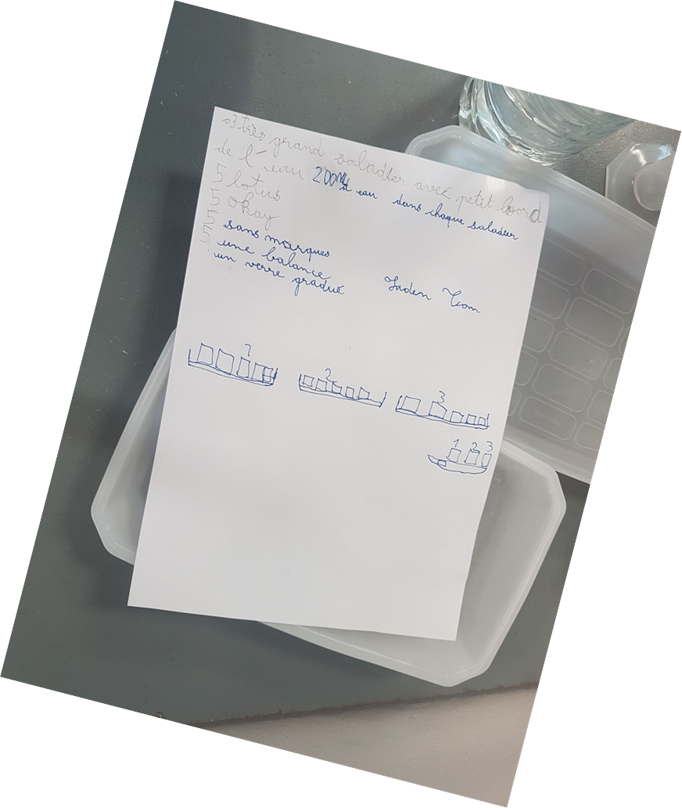
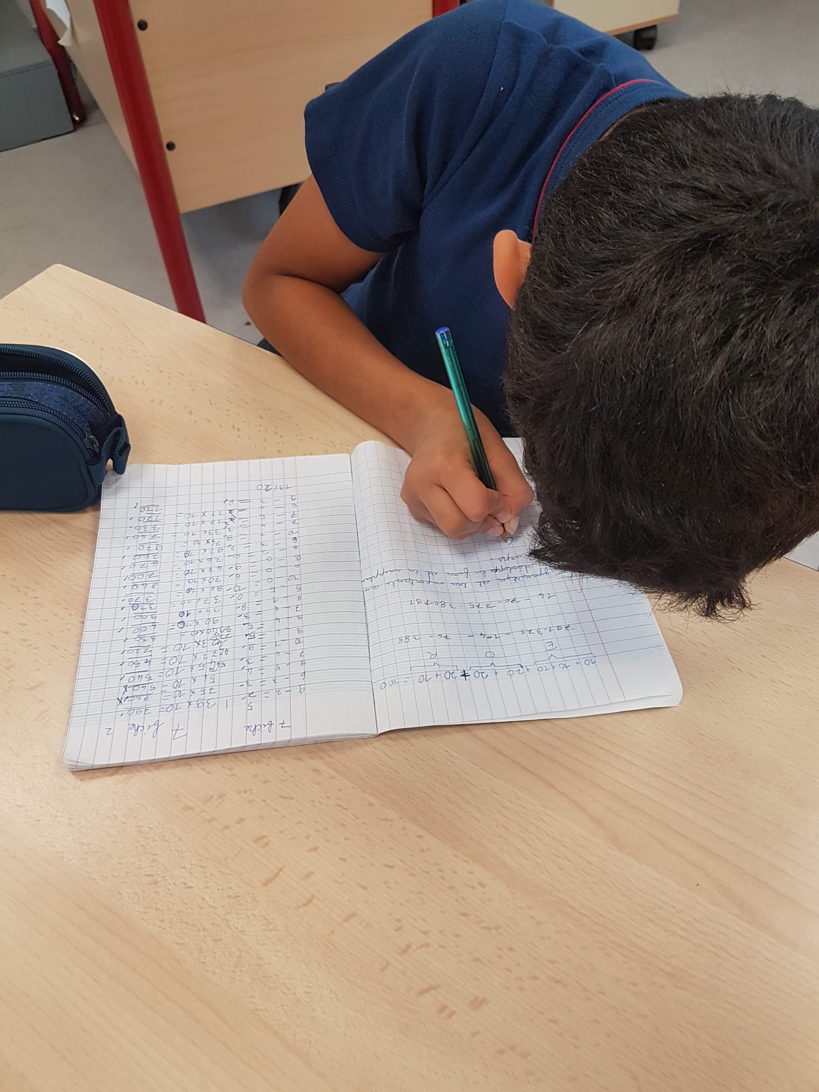
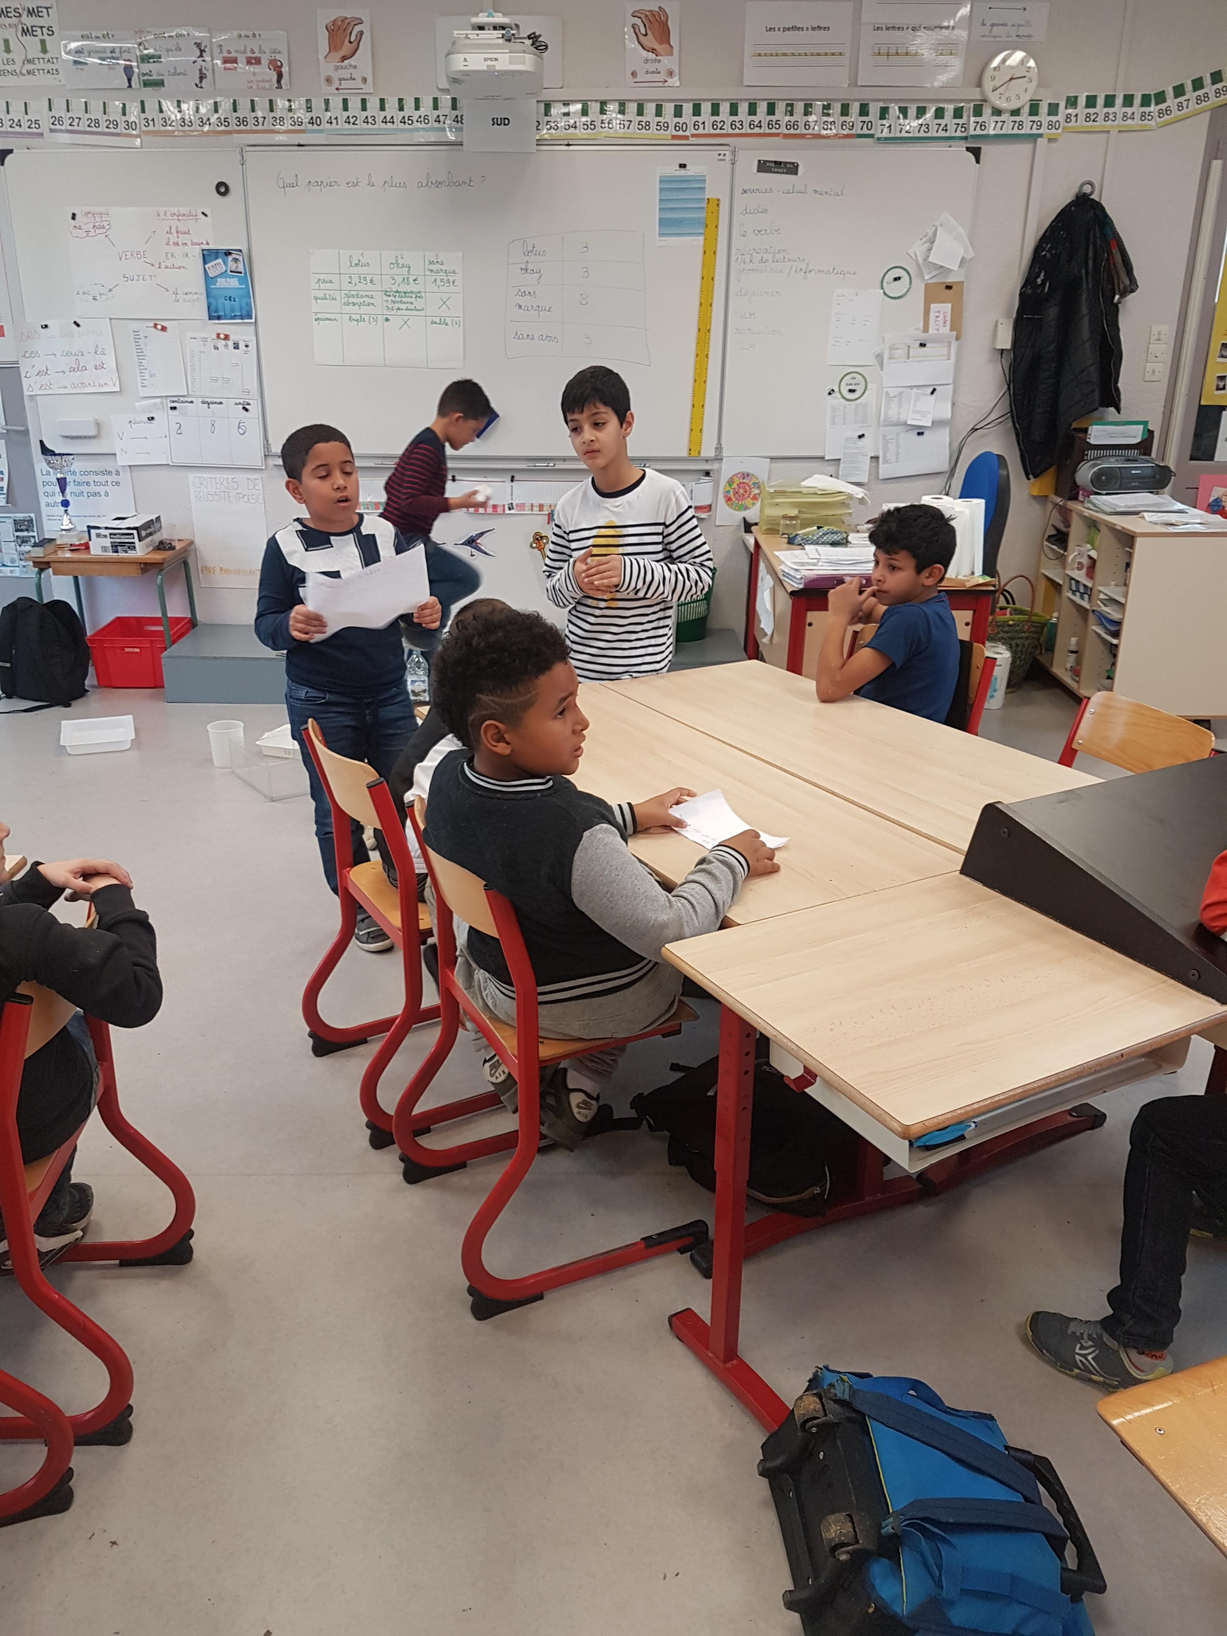
Rédaction des protocoles

Slide 10
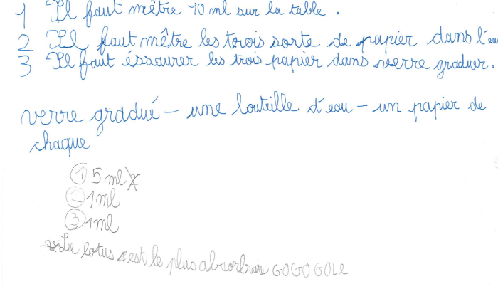
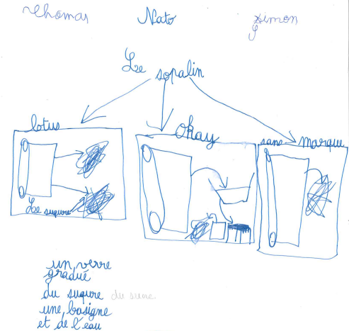
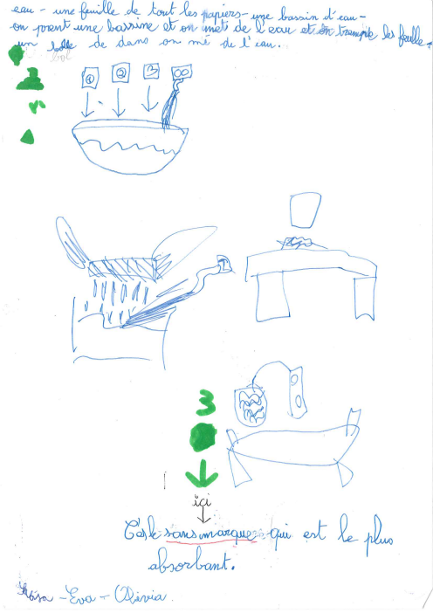
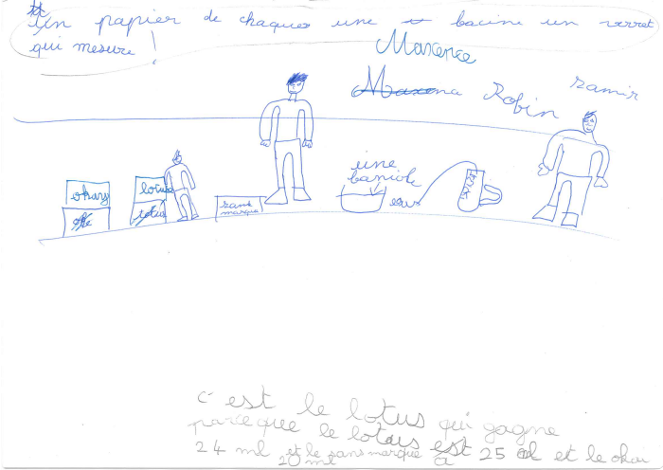
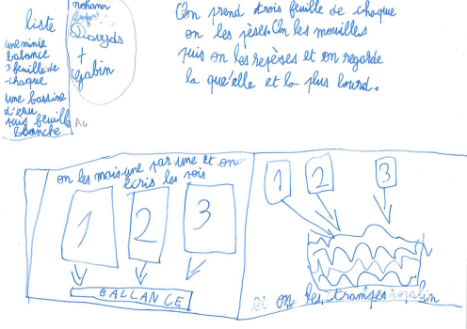

Slide 11
Séance 2 :
1- Mener les tests
2- Analyse des protocoles :
Quels protocoles permettent de répondre à la question de départ et quels sont ceux qui ne le permettent pas ?
→ Permettent-ils de valider notre hypothèse ?
3- Réécrire les 2 protocoles différents qui ont été trouvés par les élèves,
- en tenant compte des remarques faites lors de la mise en commun
(ne pas modifier de variable d’une mesure à l’autre …)

Slide 12
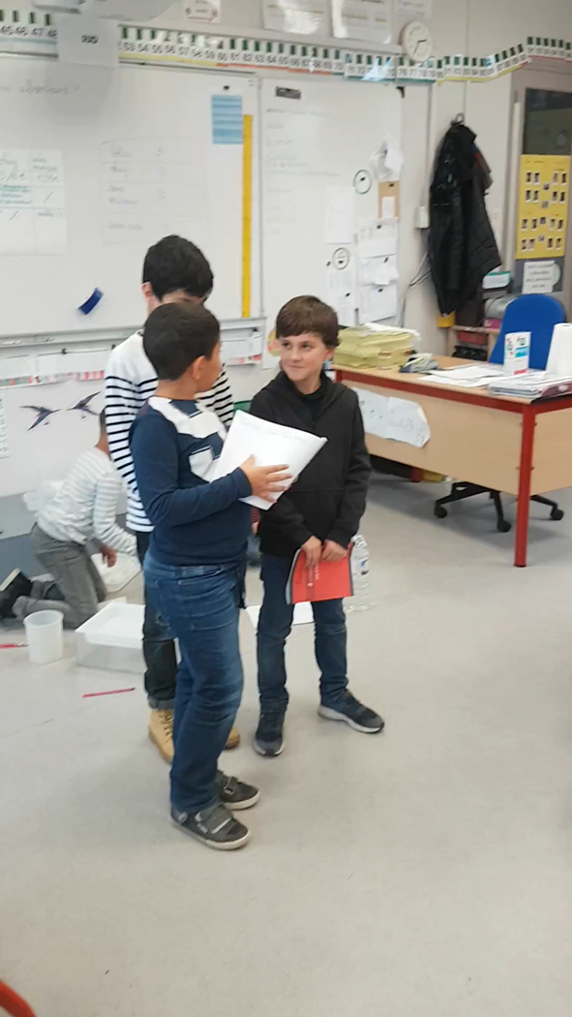
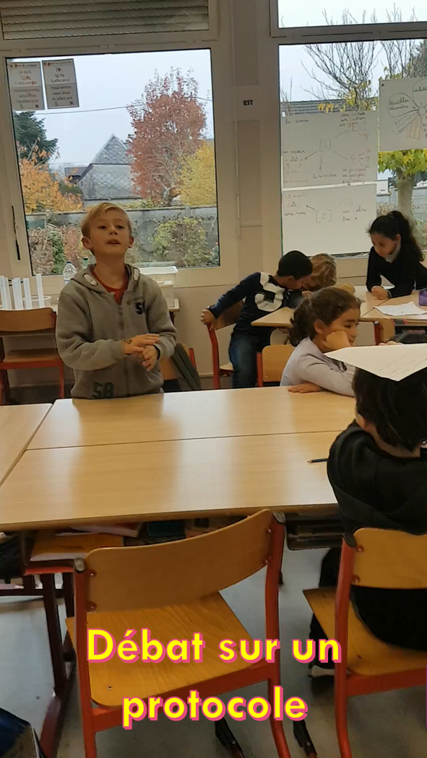
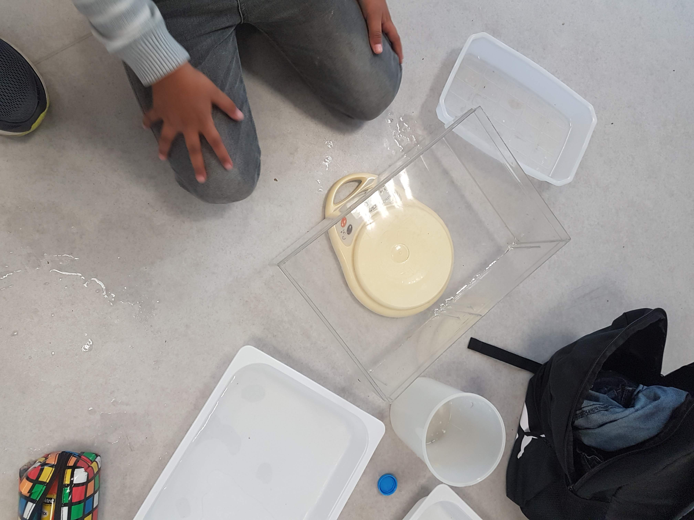
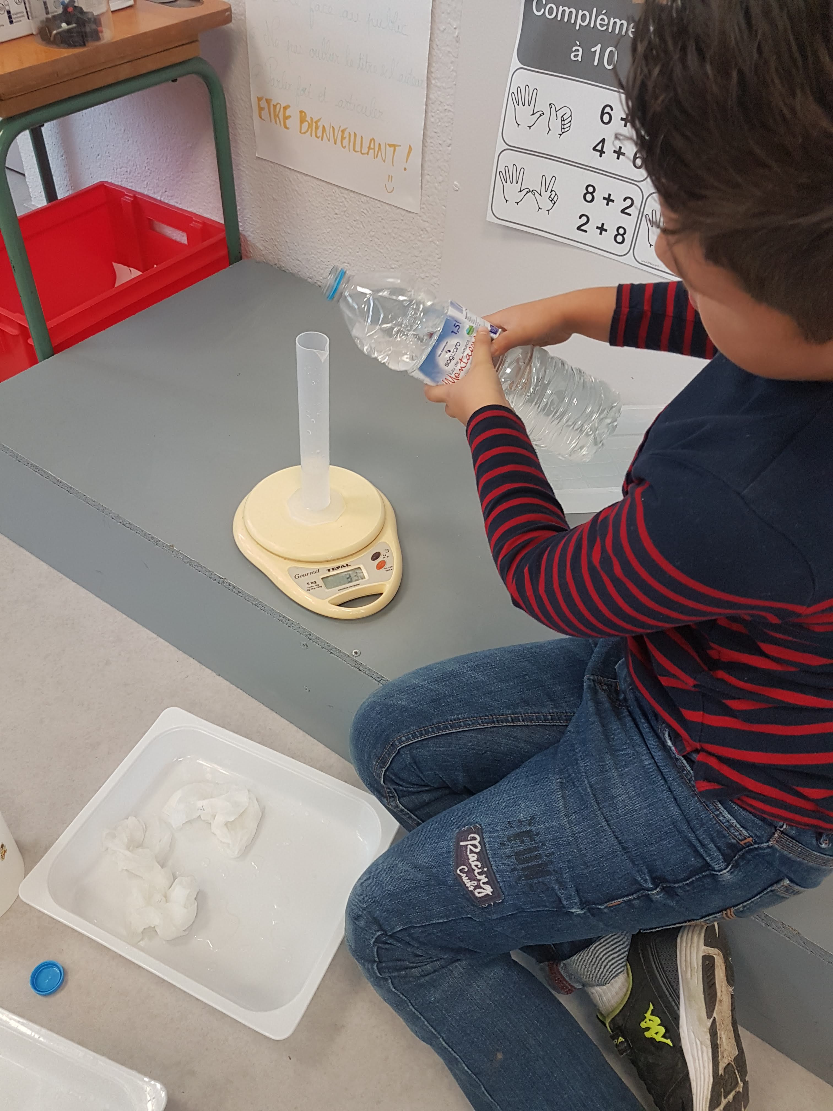
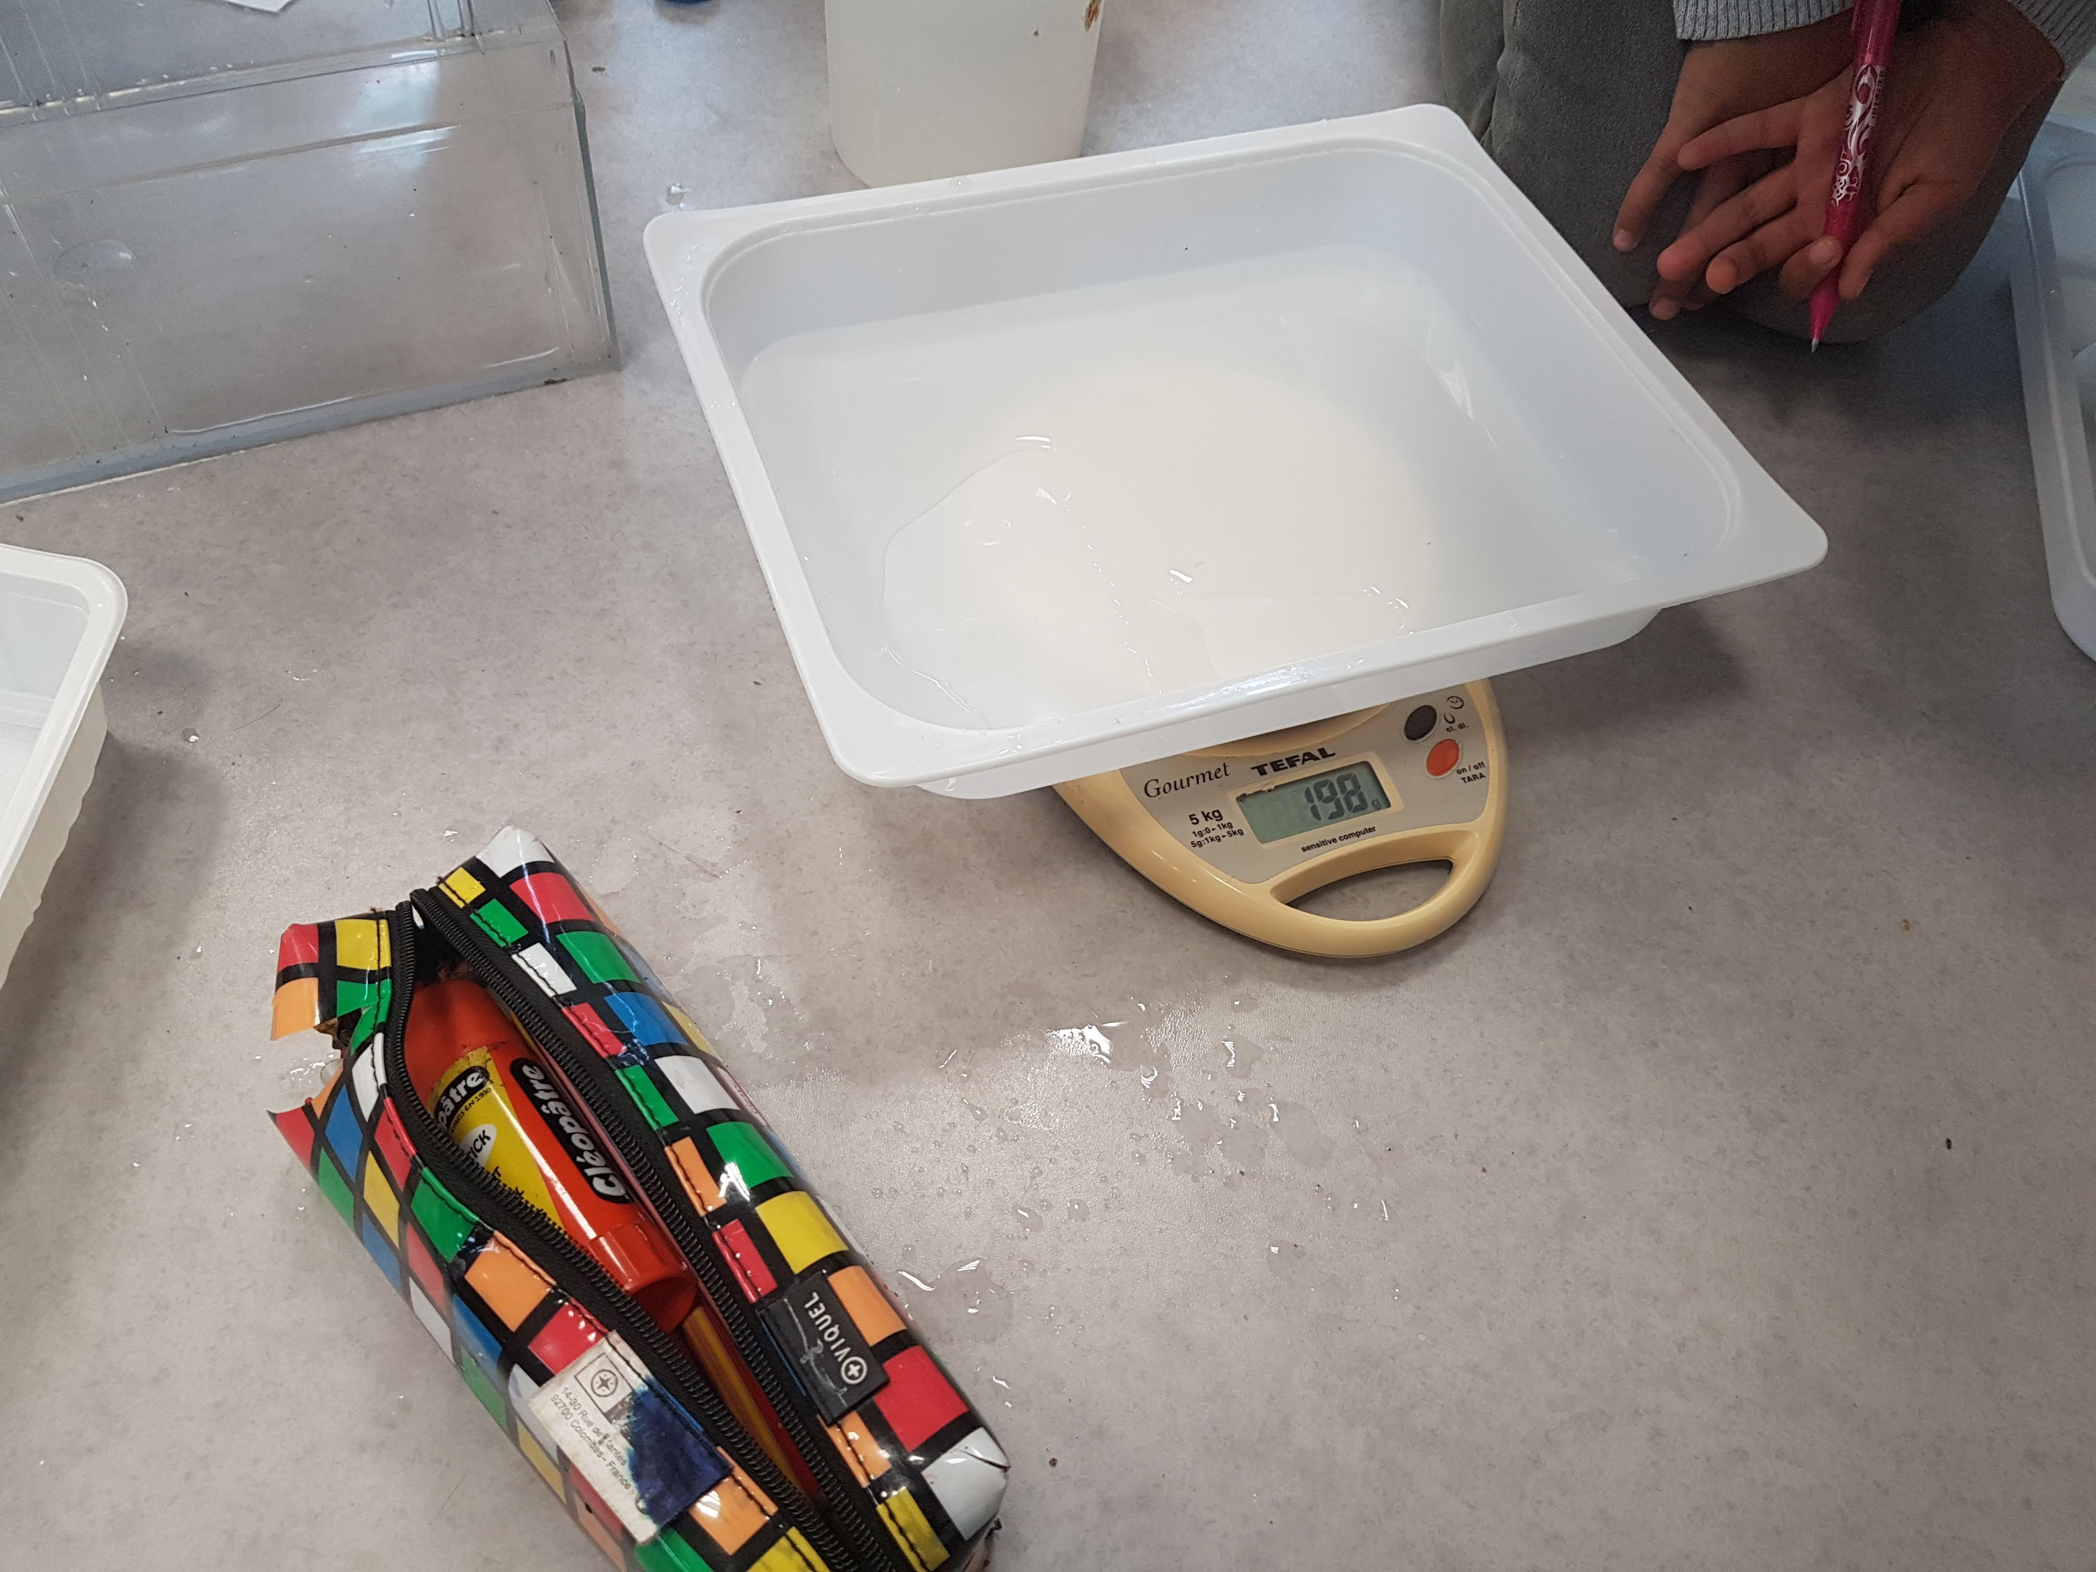
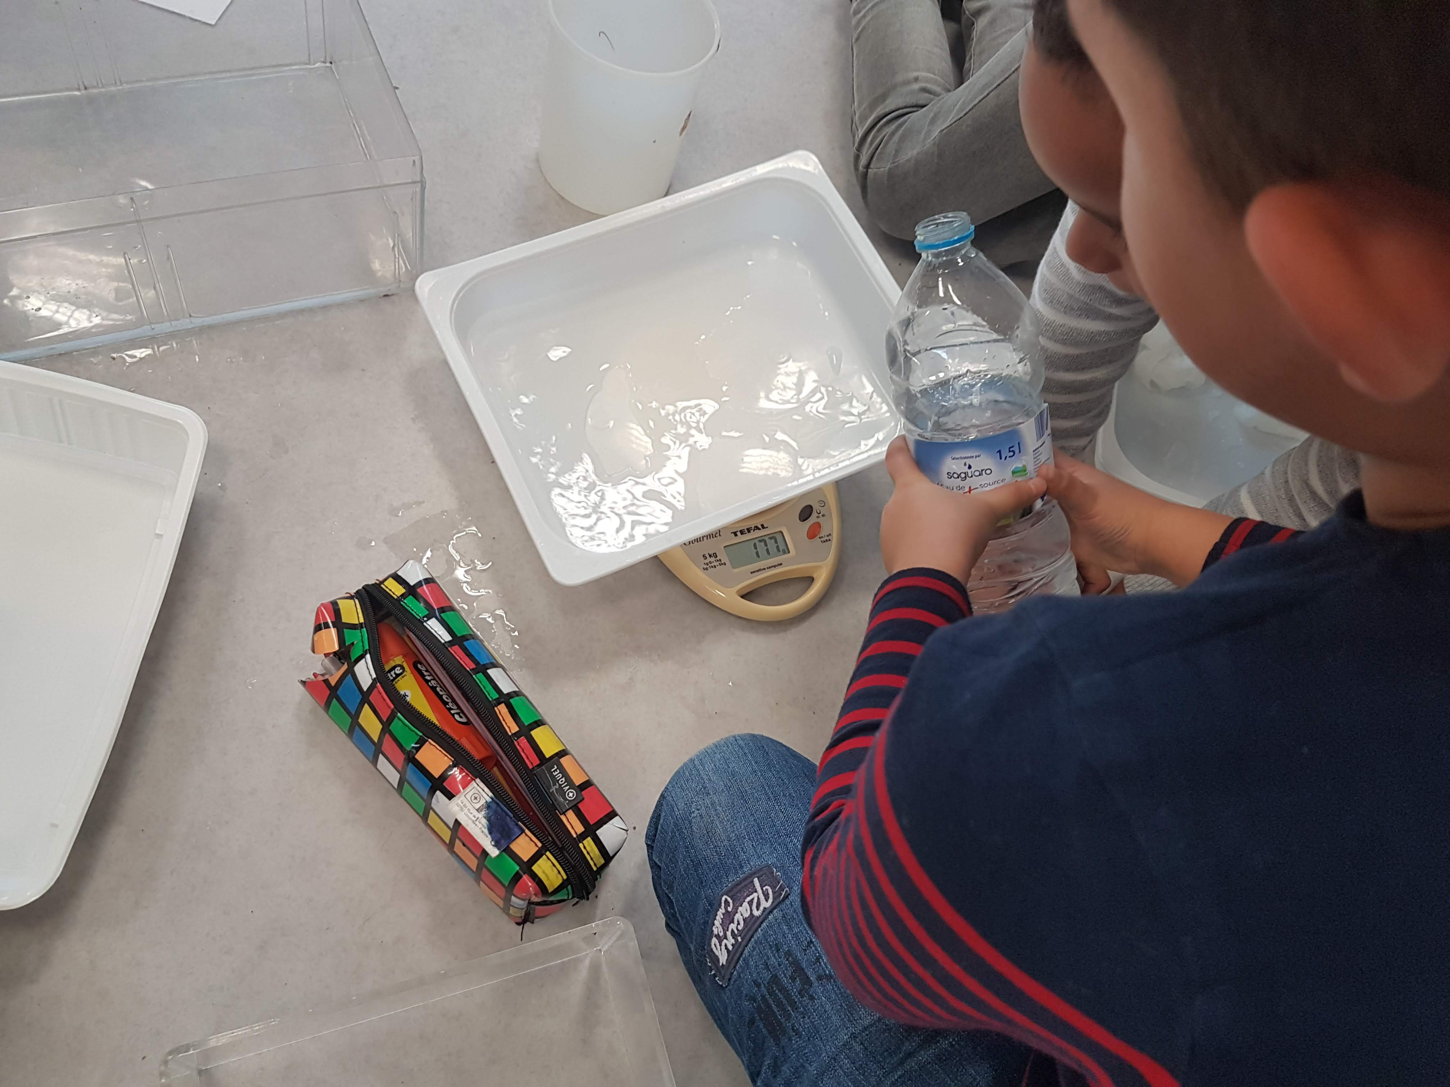

Slide 13
Phase 3 : Mener les tests (environ 30 min)
Objectif : Réaliser le protocole expérimental établi, vérifier les hypothèses et comparer les résultats.
Les groupes mènent leur test et notent les résultats pour chaque type de papier, A, B et C. Les résultats des différents groupes sont notés au tableau.
Est-ce qu’ils concordent ?
Est-ce qu’on peut en tirer une conclusion valable pour la classe entière ?
Est-ce que celle-ci s’accorde avec la prévision privilégiée par la classe ?
→ analyser les différents protocoles, classer les protocoles qui permettent de répondre à la question de départ et ceux qui ne le permettent pas.
→ Réécrire les protocoles qui fonctionnent en tenant compte des remarques faites par le groupe classe pour les améliorer, remplir en groupe classe la fiche 1 pour chaque protocole retenu.

Slide 14
Séance 3 :
1- Tous les groupes testent l’un des 2 protocoles.
2- Chaque groupe écrit ses résultats dans un tableau collectif.

Slide 15
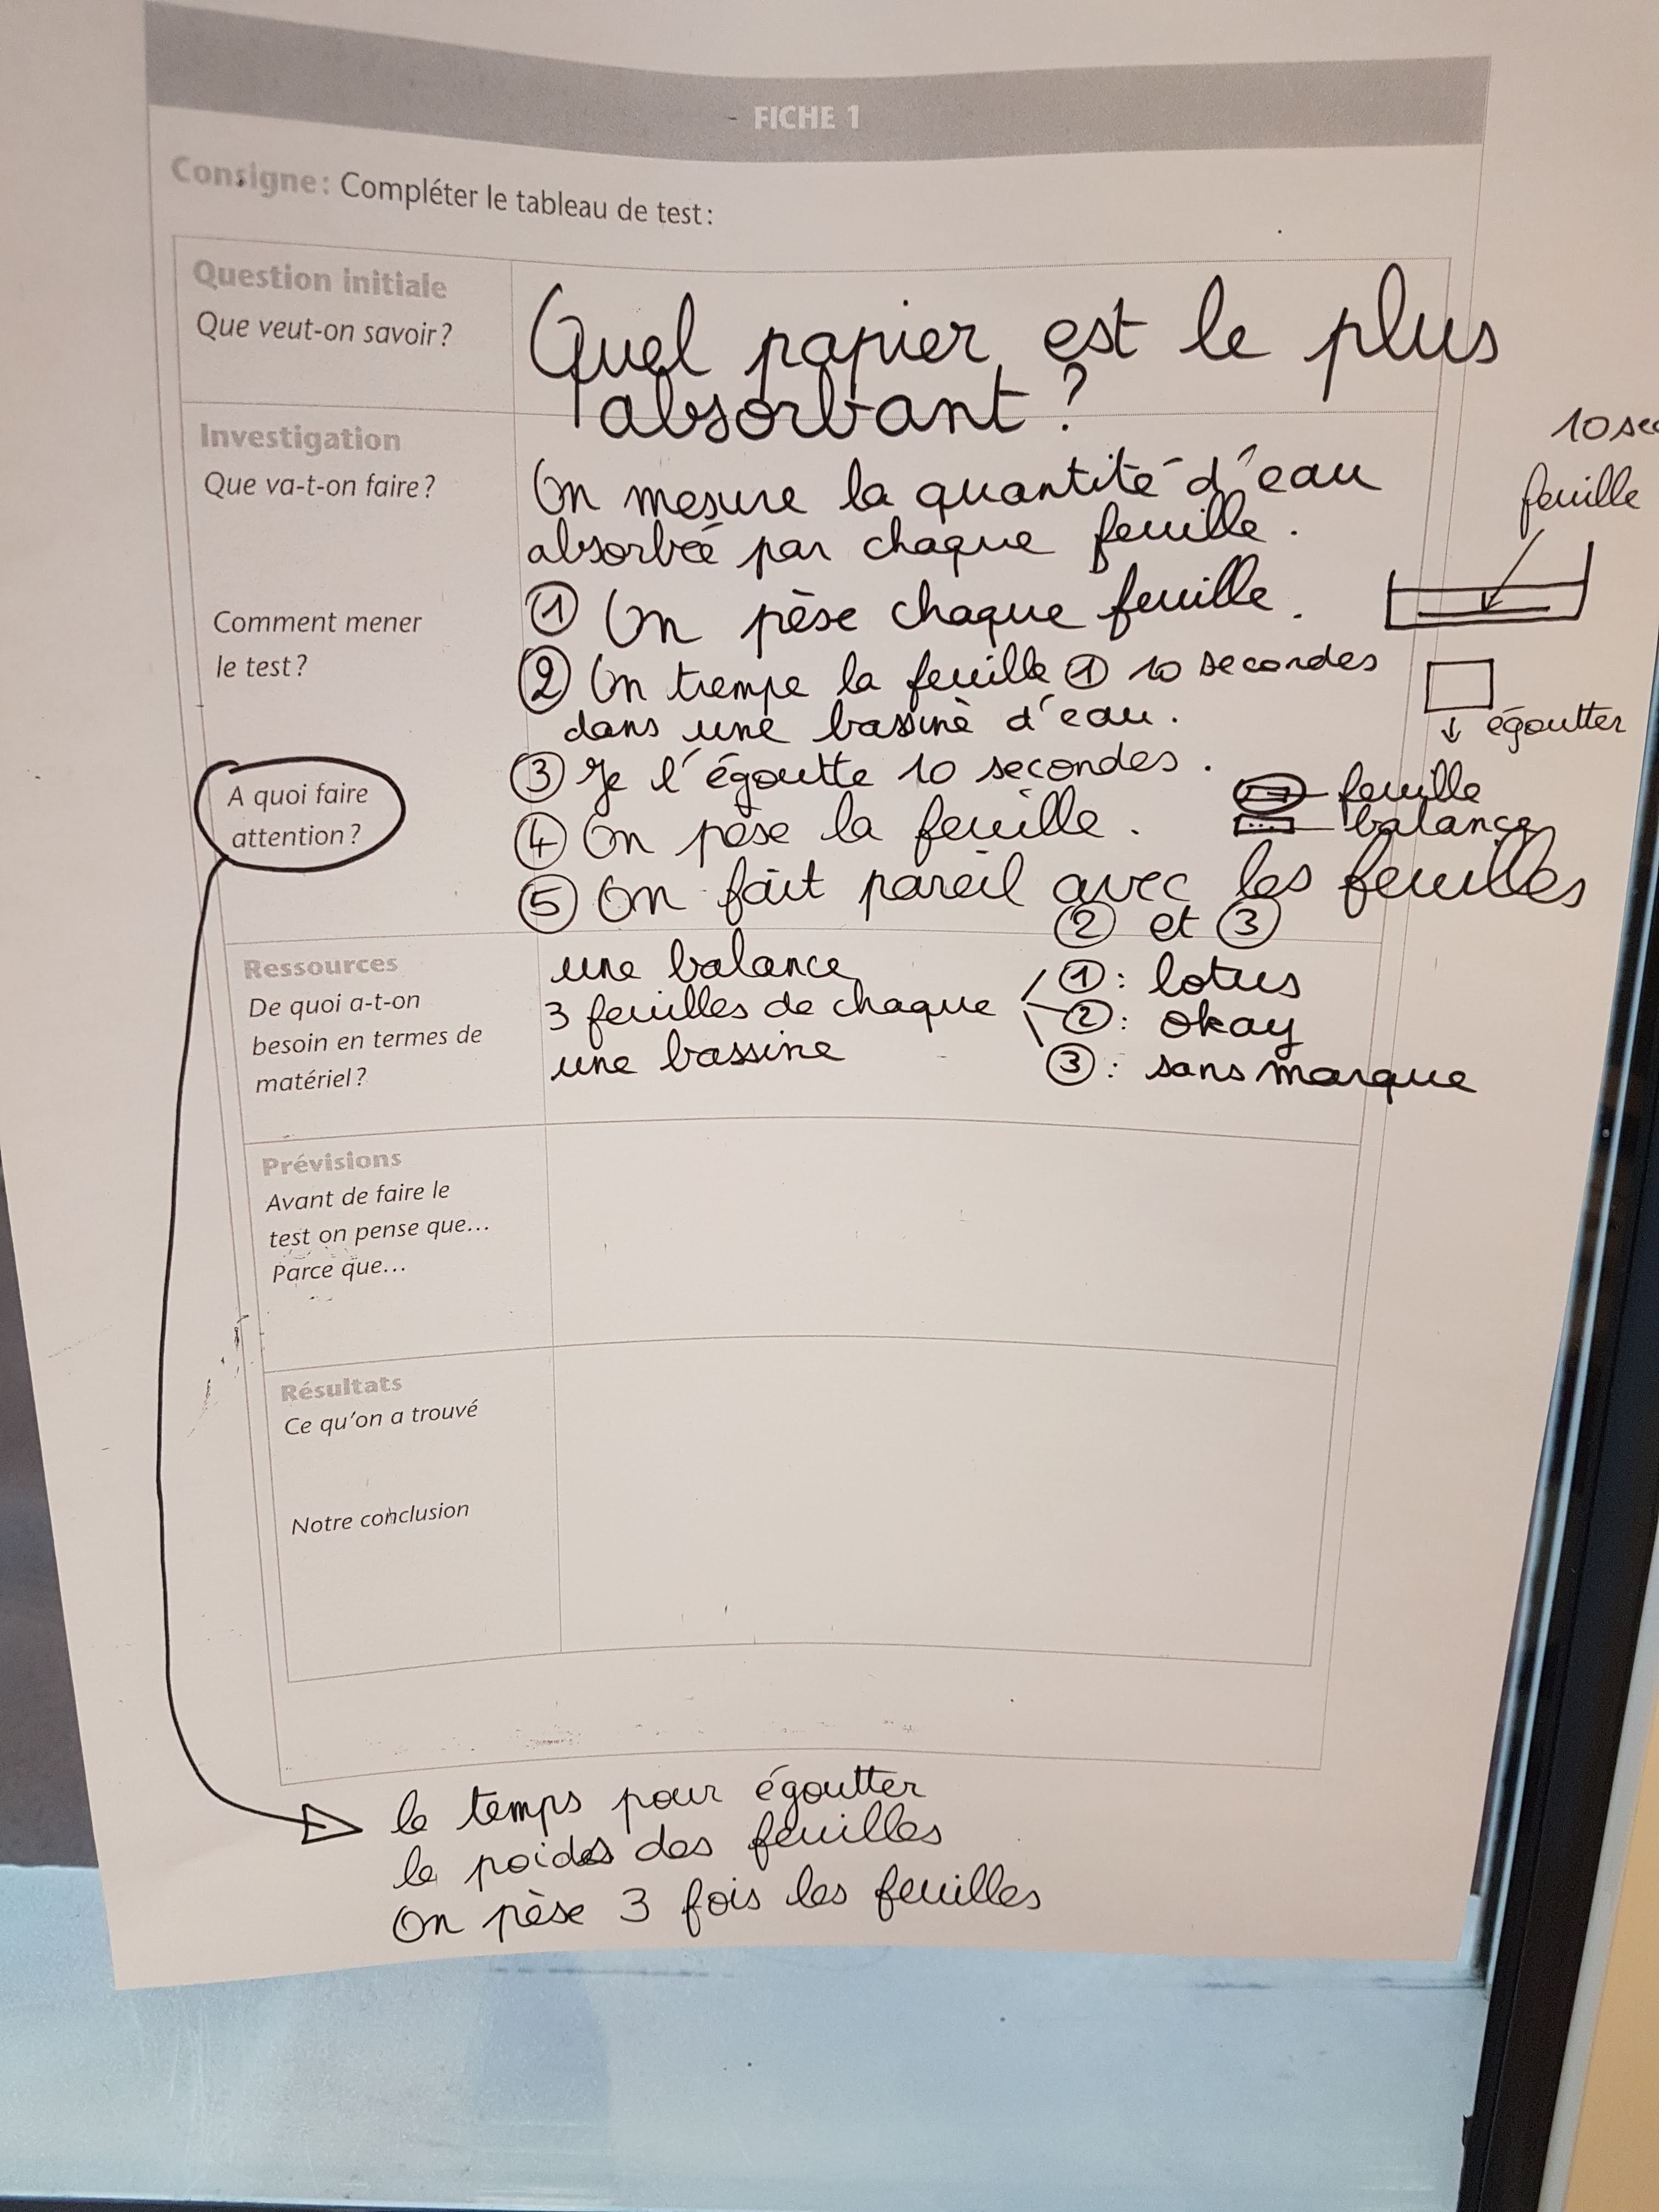
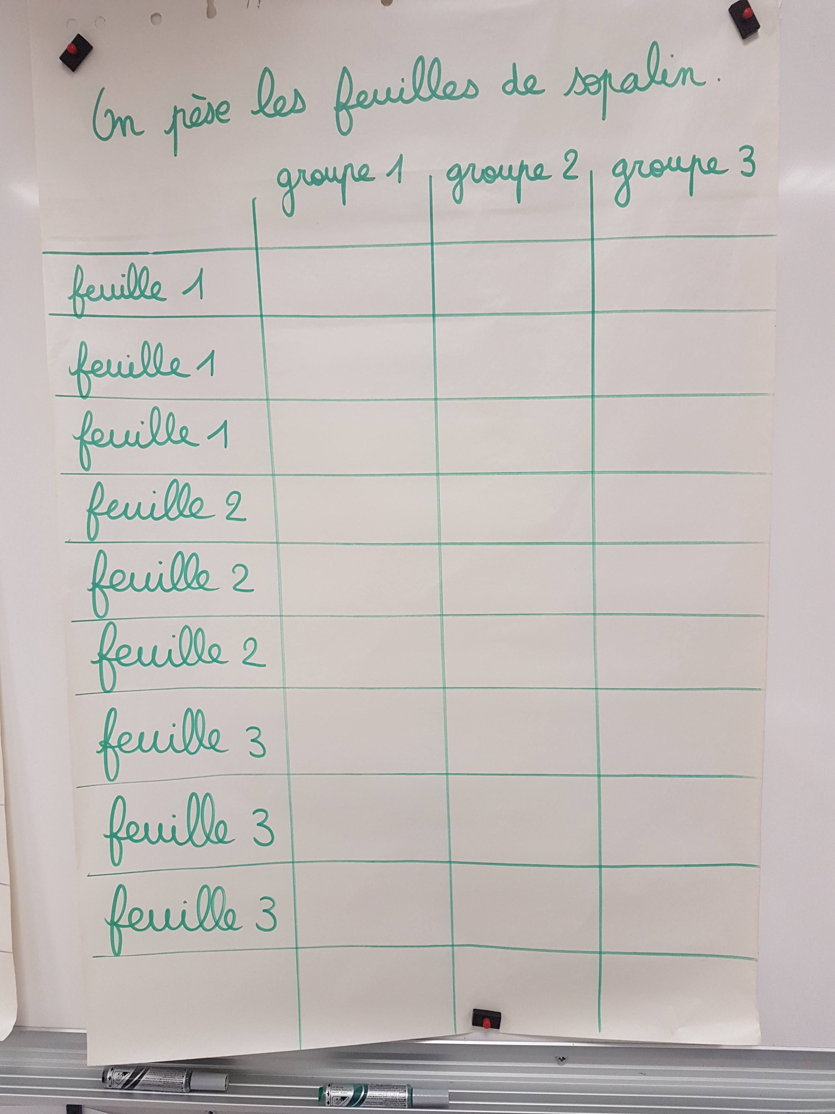

Slide 16
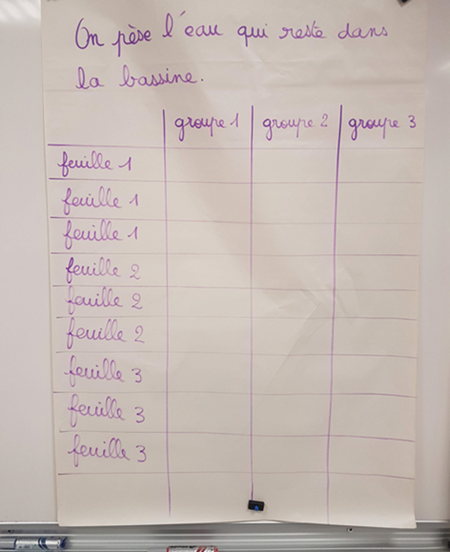
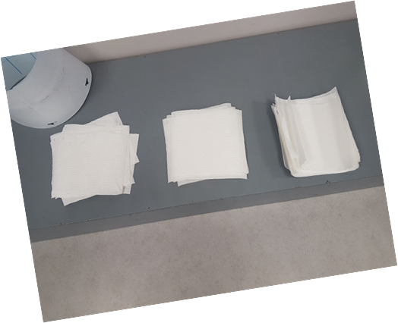
Phase 4 : Mener un nouveau test (environ 30 min)
Objectif : Réaliser le protocole expérimental établi,
vérifier les hypothèses, comparer les résultats.
Tous les groupes testent un protocole qui a été retenu,
puis écrivent leurs résultats dans un tableau collectif.

Slide 17
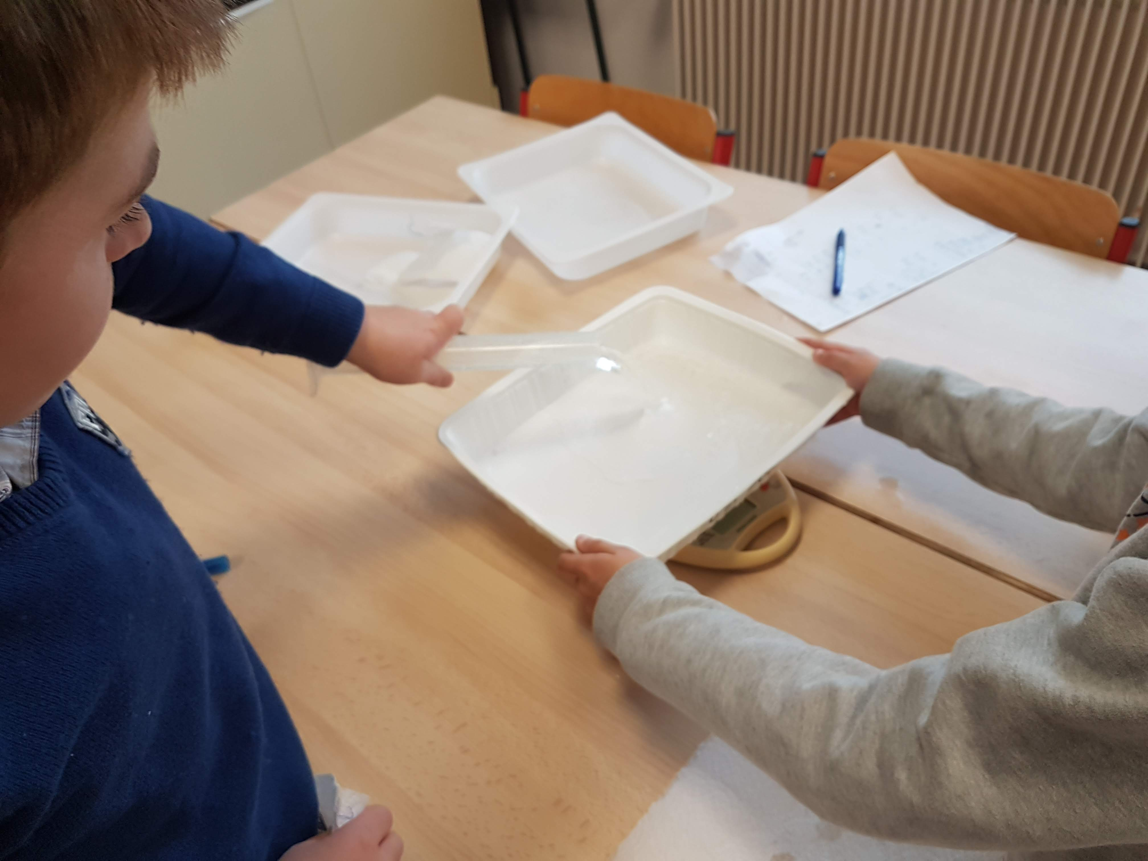
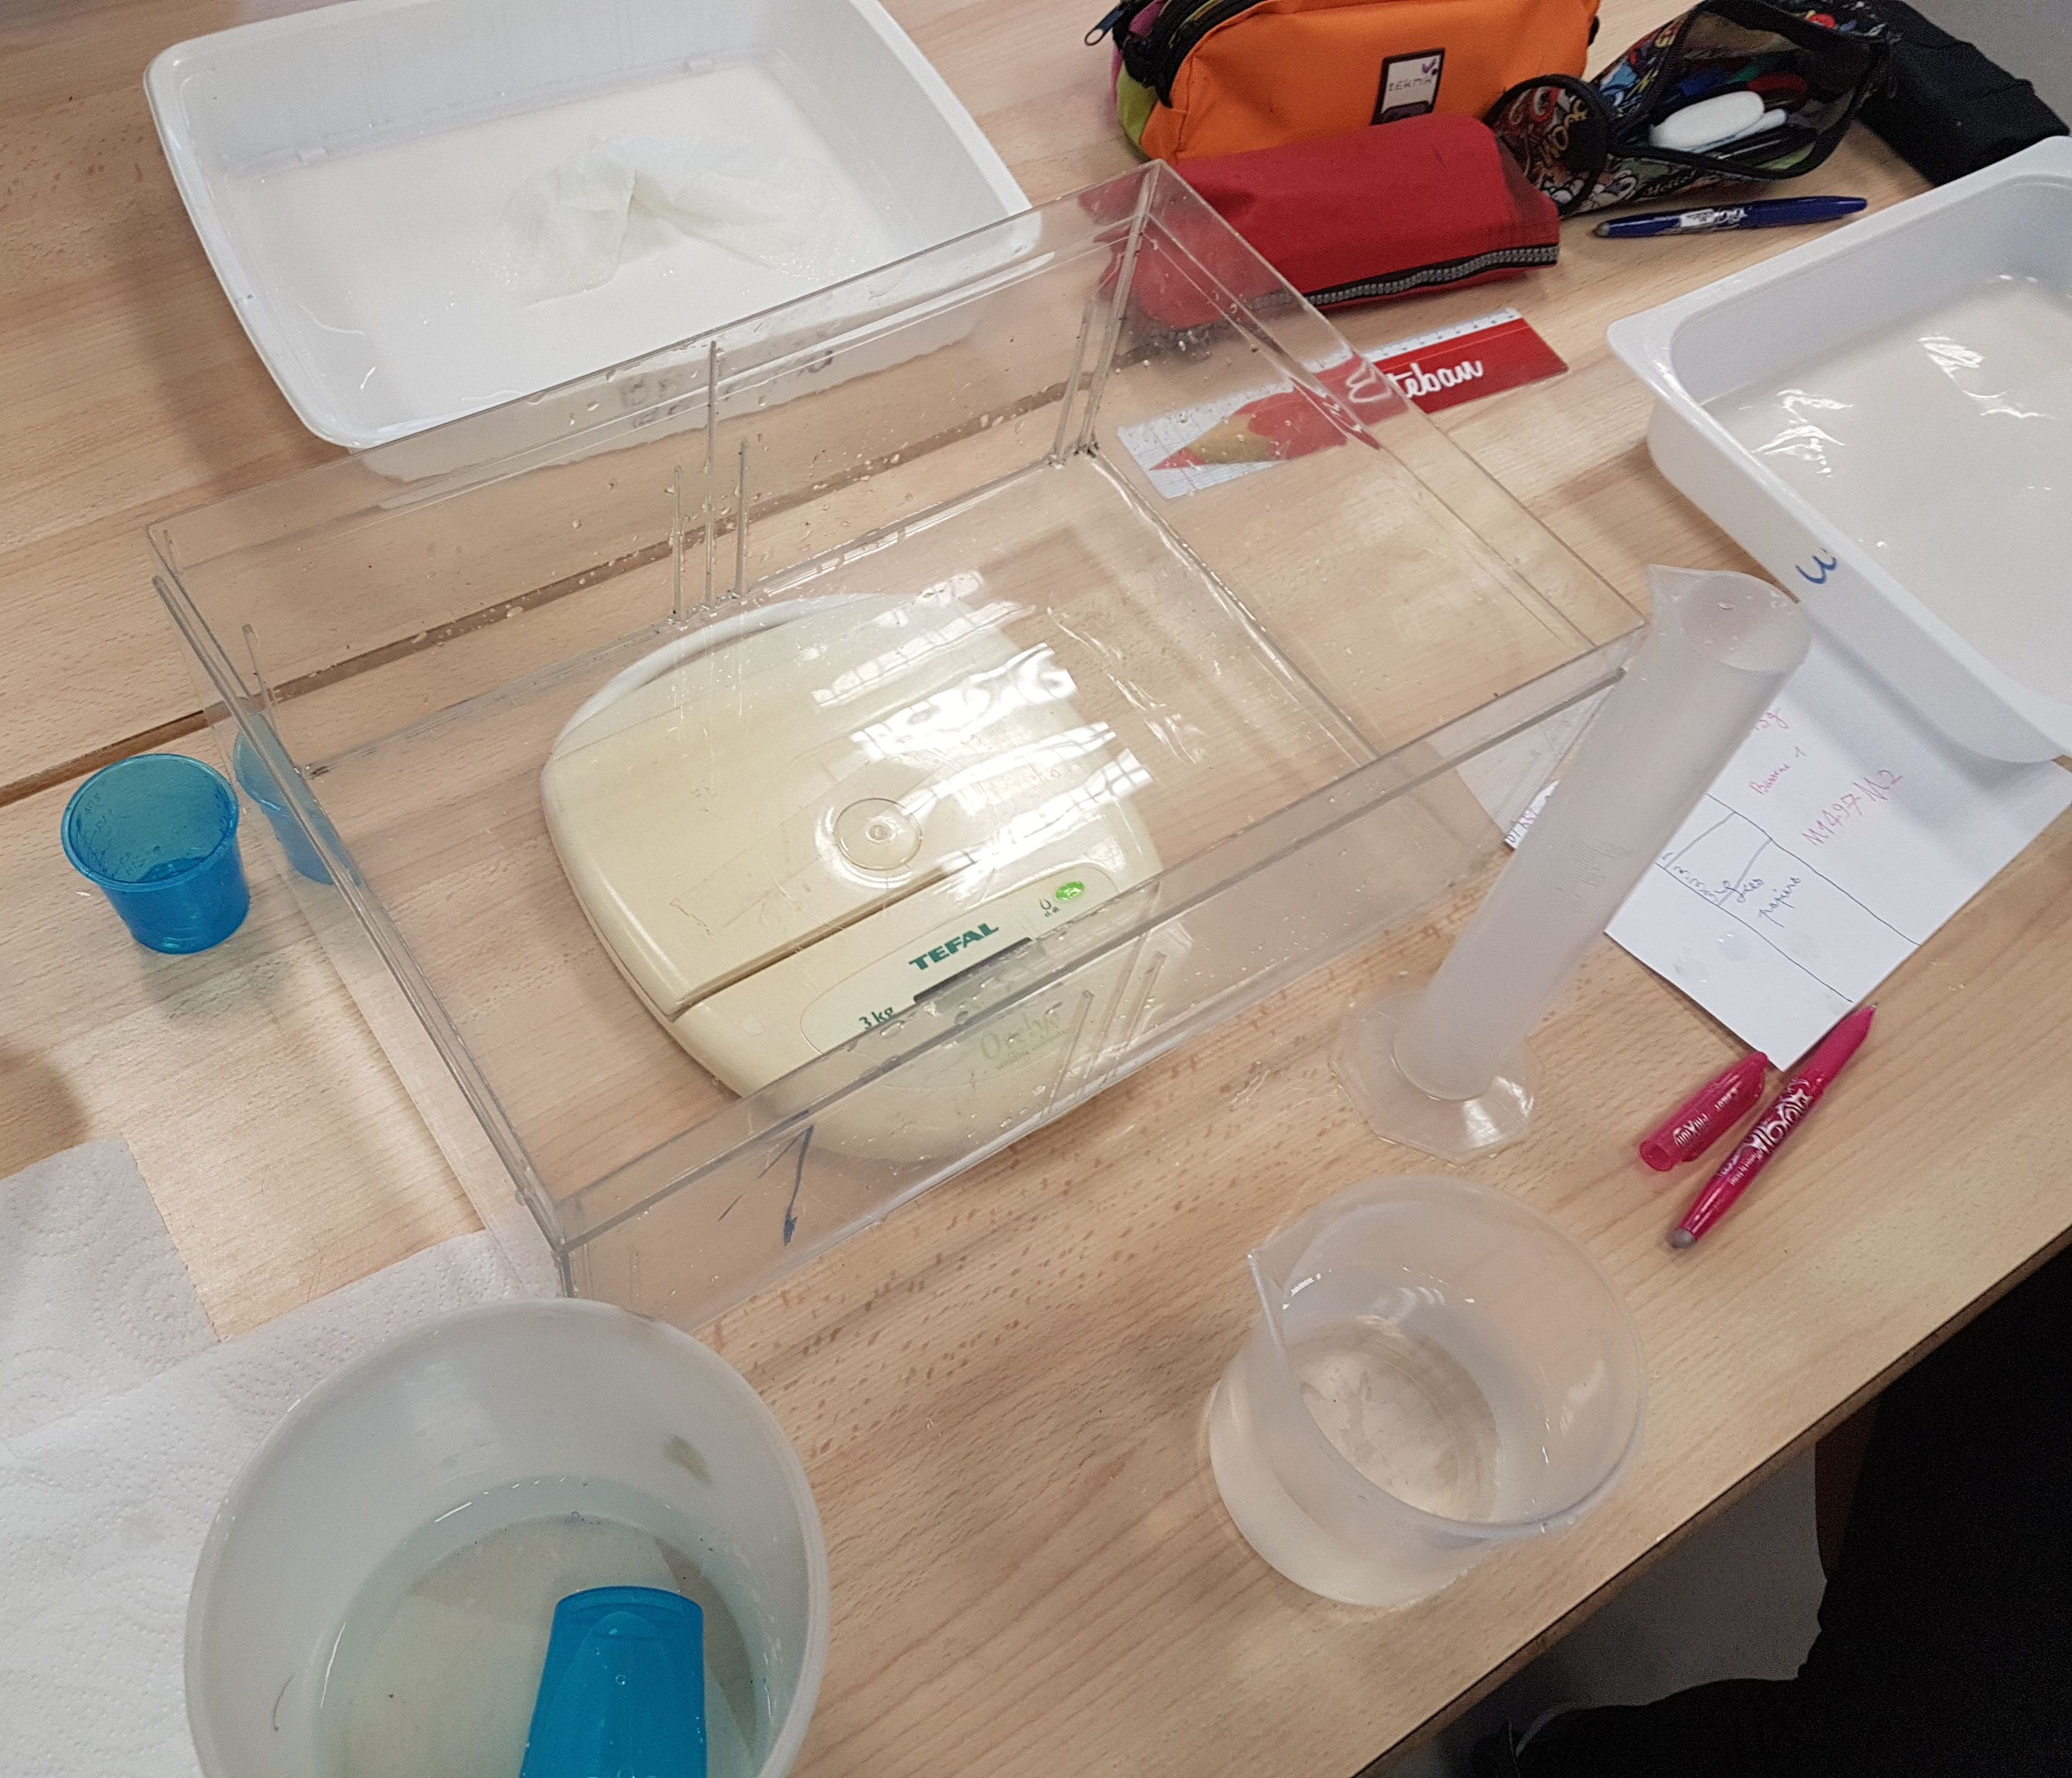
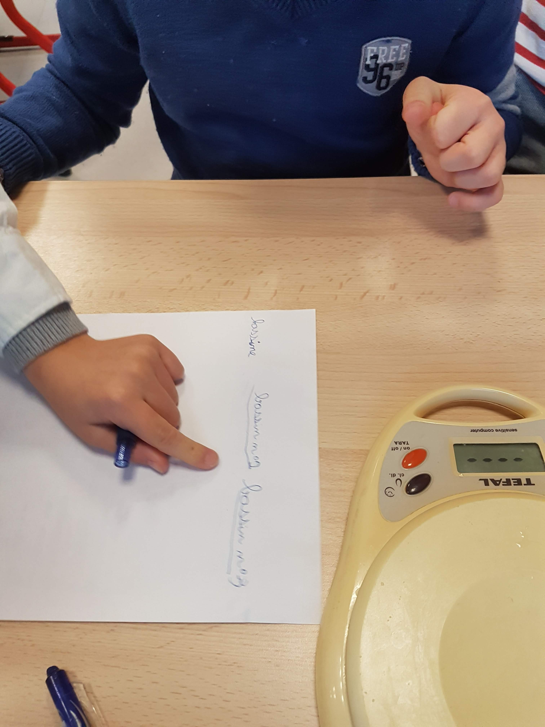

Slide 18
Séance 4
1- Analyse des résultats :
- Sont-ils concordants ?
- Peut-on tirer une conclusion valable pour toute la classe ?
2- Voir les prévisions faites (séance 1/3)
3- Conclusion/discussion/trace écrite

Slide 19
Phase 5. Discussion
Analyse des résultats : sont-ils concordants ?
Peut-on tirer une conclusion valable pour toute la classe ?
Voir les prévisions faites lors de la séance 1.
Phase 6. Conclusion
La classe discute : « Que nous ont apporté les expériences menées ? »
On sait qu’on peut tester si ce qu’on nous dit est vrai, en mettant en place des tests.
On sait aussi maintenant être rigoureux quand on fait des expériences, et quoi faire pour pouvoir comparer nos essais entre eux.
(Par exemple : prévoir un témoin/changer qu’une variable à la fois).
Les scientifiques utilisent ce genre de protocole pour étudier toute sorte de chose : l’efficacité d’un médicament, les propriétés d’un matériau, …
Ultérieurement, afin d’évaluer les élèves, tester le critère « résistance »

Slide 20
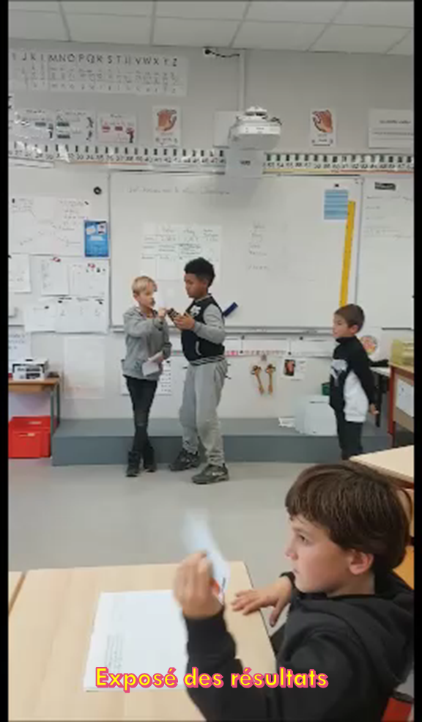
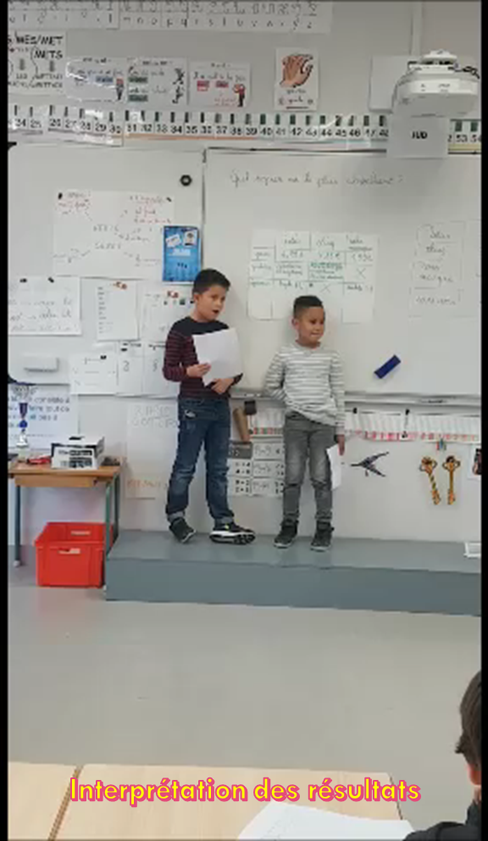

Slide 21
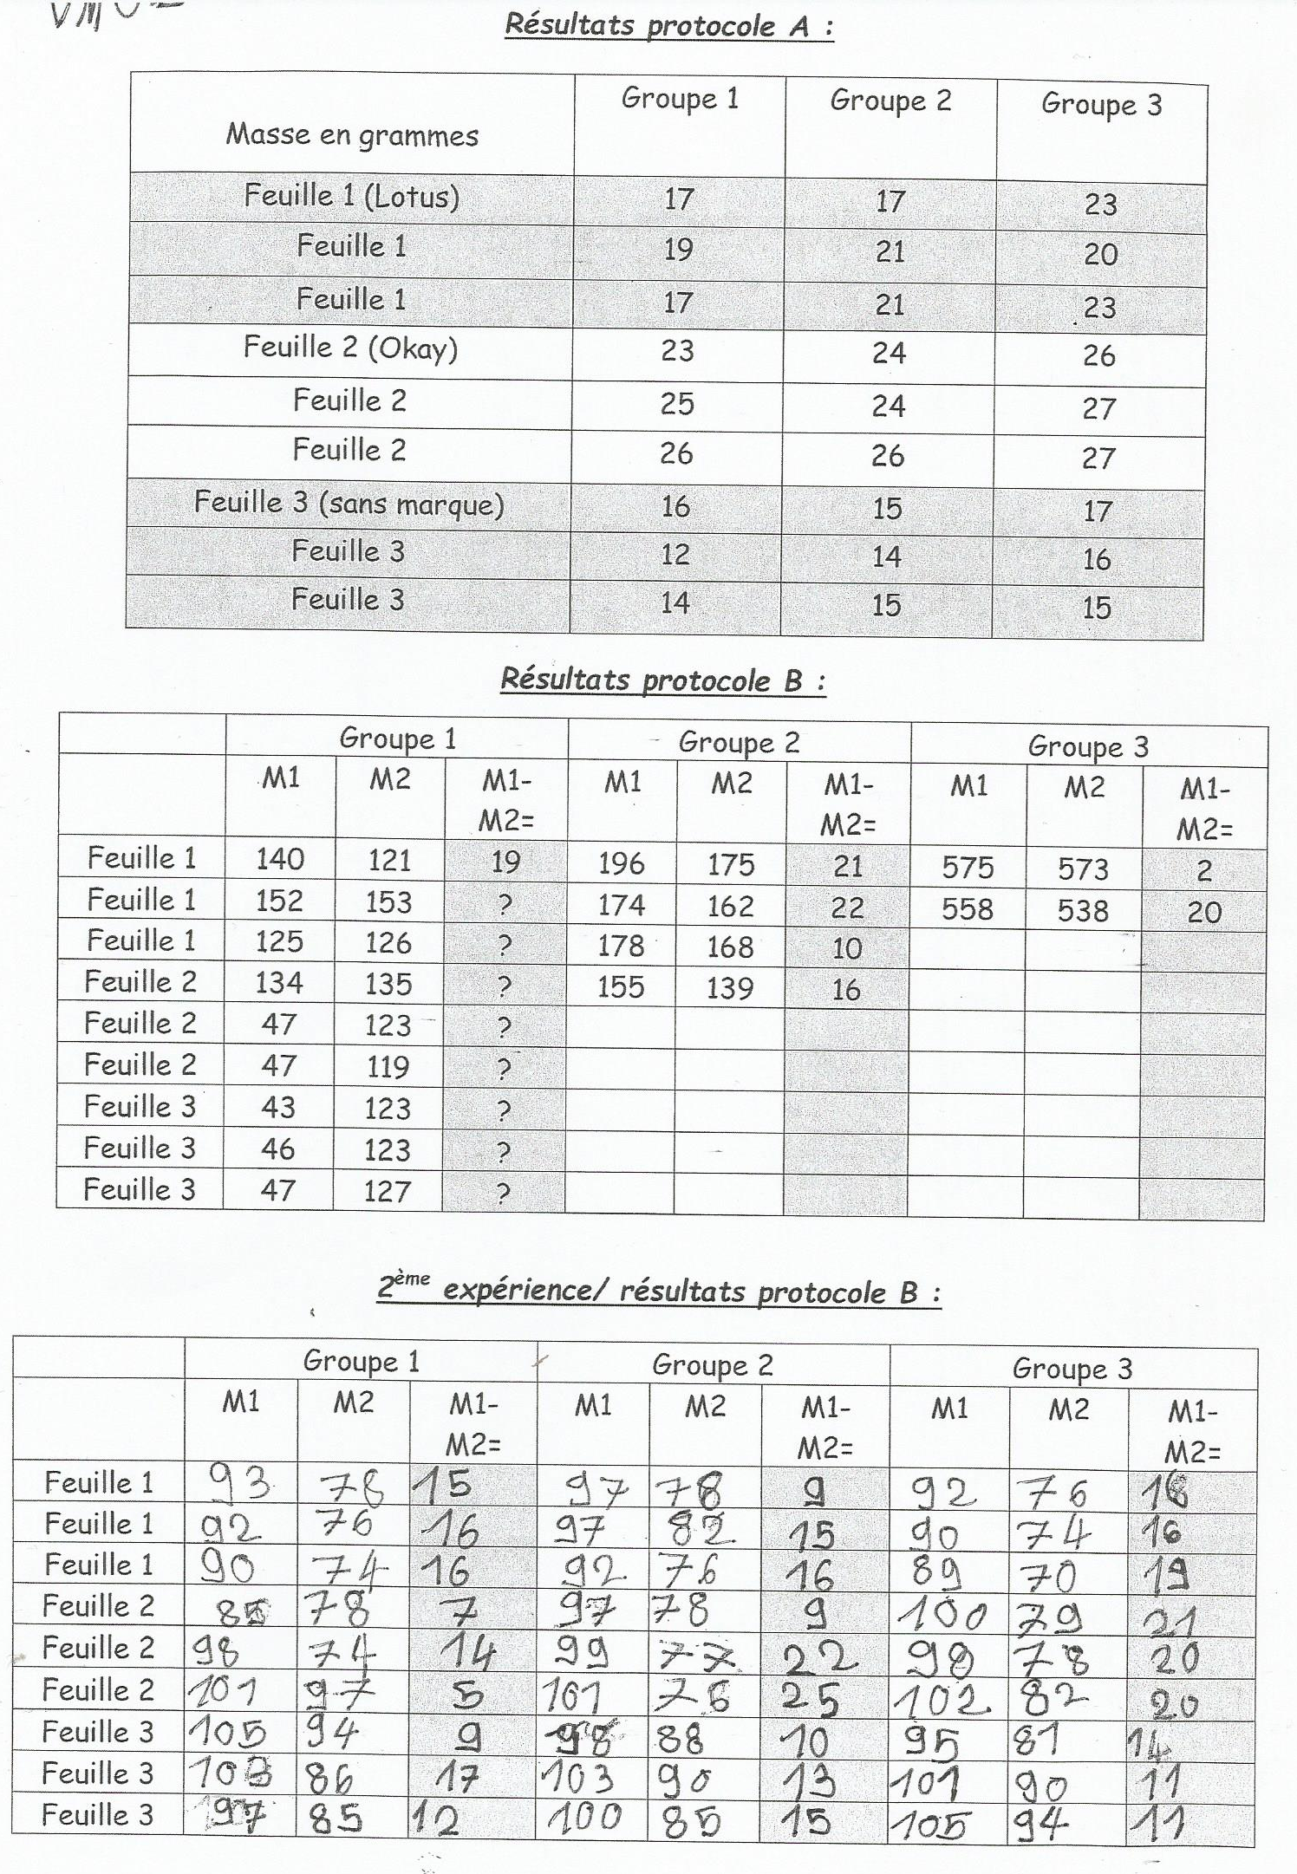
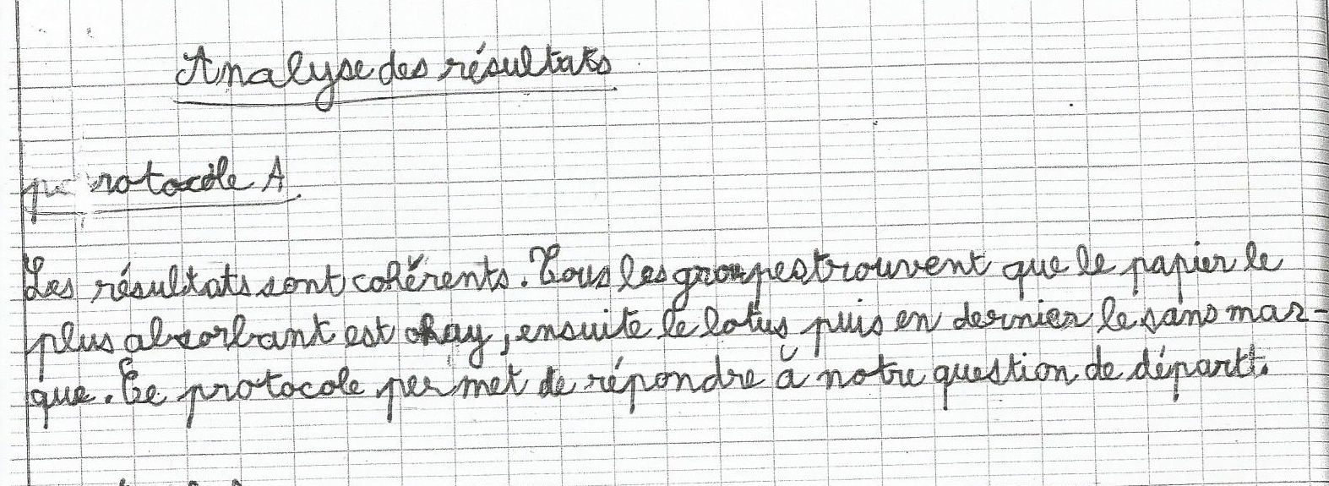
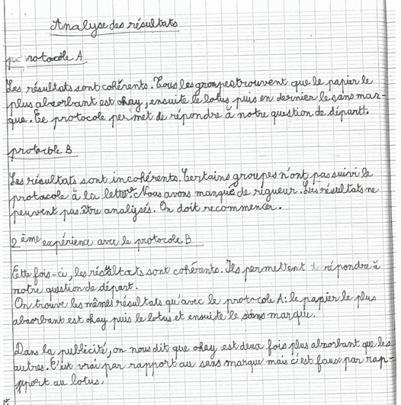
Traces Écrites

Slide 22
Période suivante :
Même démarche pour tester le critère « résistance ».
Résumé en 4 étapes

Slide 23
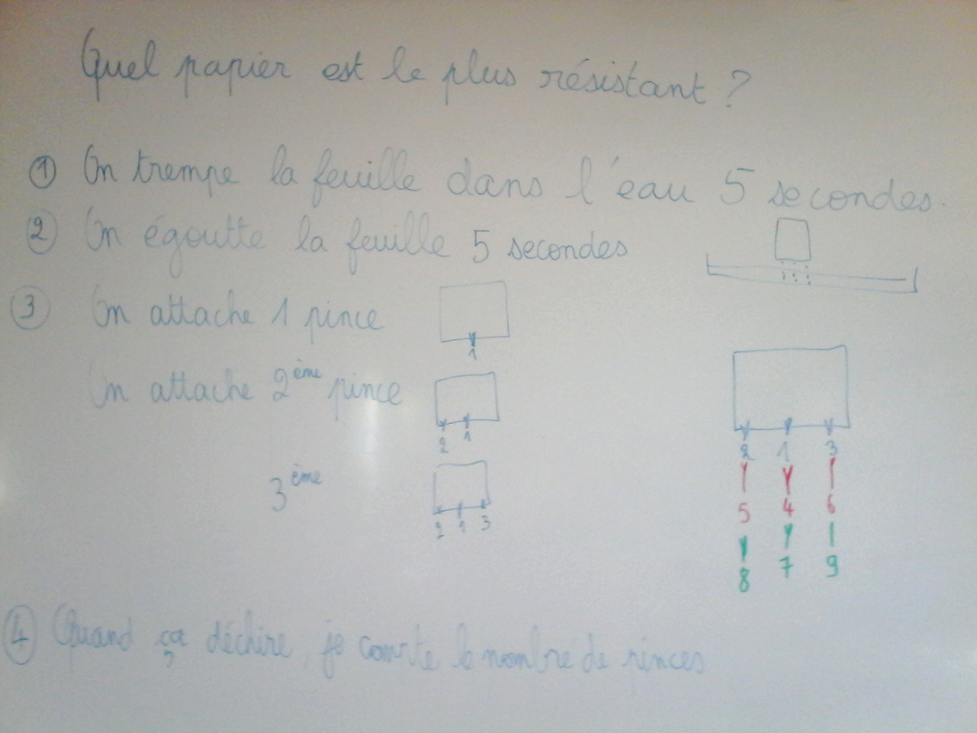
Concrètement …
1- On établit un protocole

Slide 24
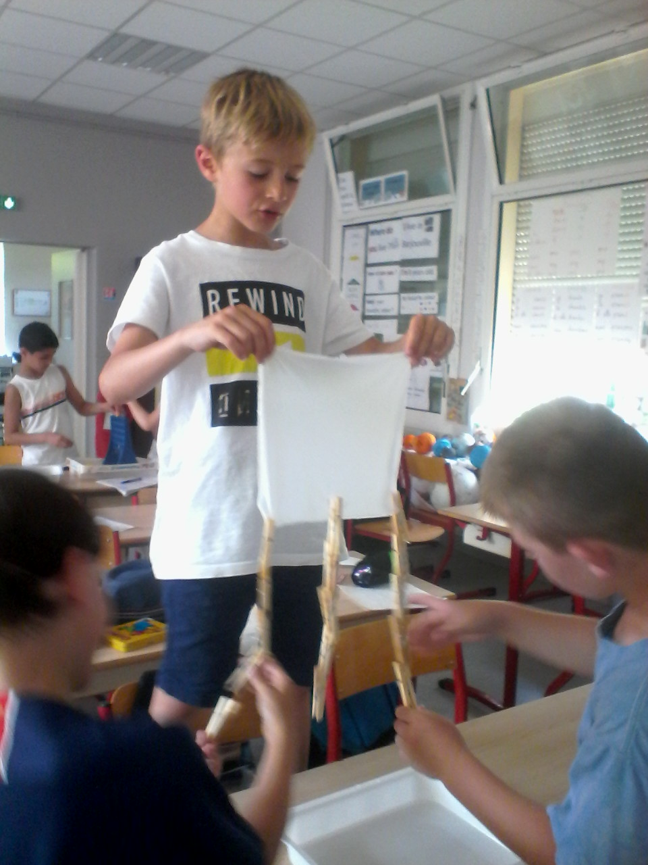
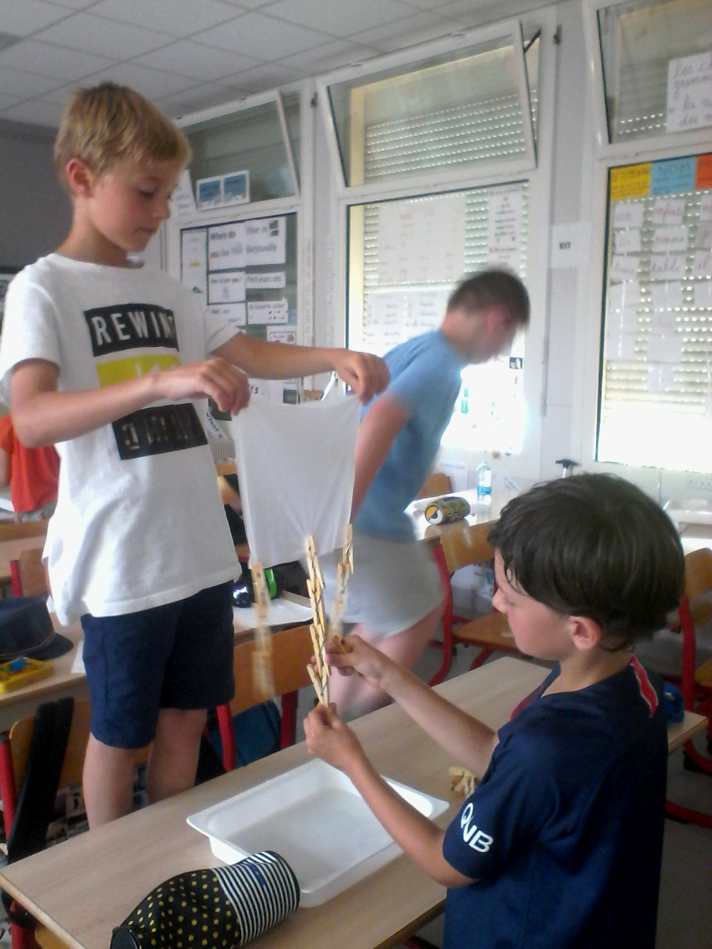
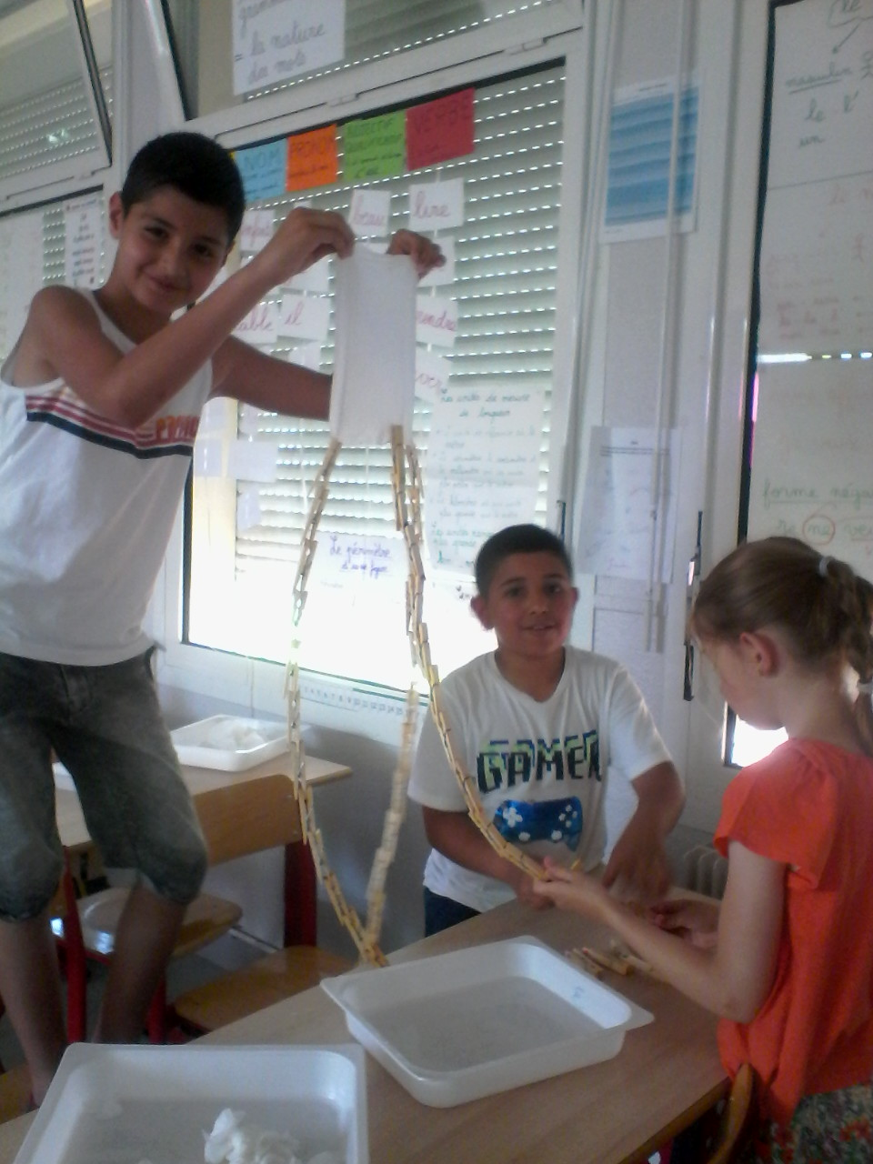
2- On teste …

Slide 25
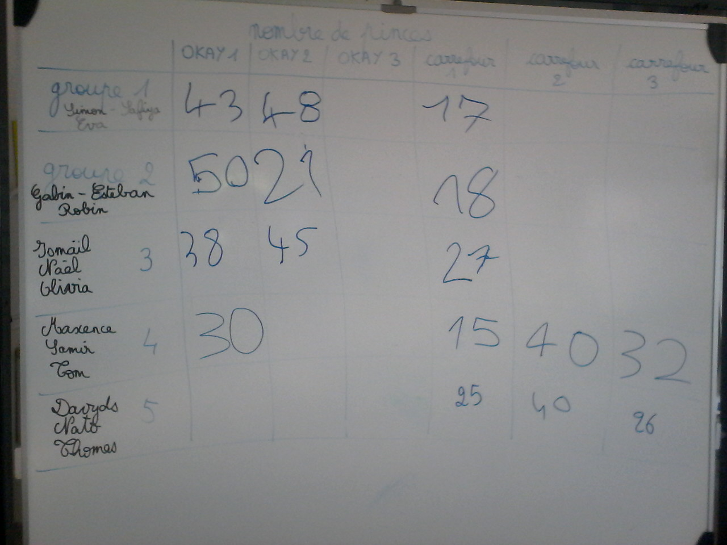
3- On complète le tableau des résultats
4 - on analyse les données.

Slide 26
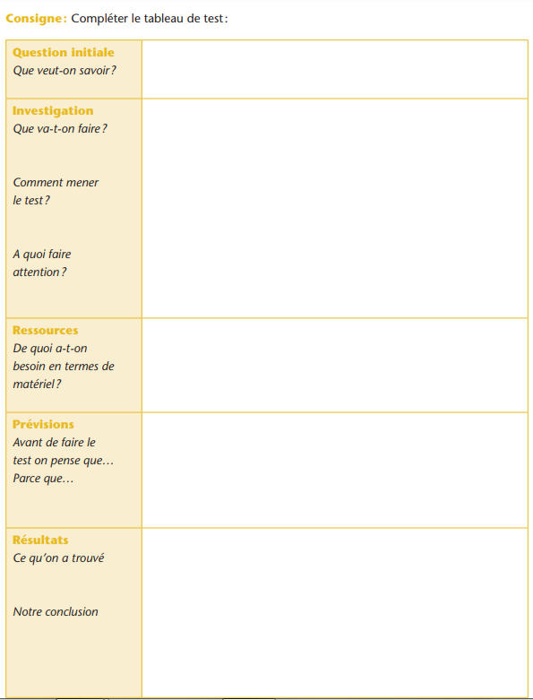
ANNEXE
Fiche 1

Slide 27
NOTES POUR L’ENSEIGNANT
Fiche 1
Question initiale : Que veut-on savoir/prouver ?
→ Trouver le papier le plus absorbant.
Investigation : Que veut-on faire ?
→ Verser de l’eau.
Comment mener le test ? Faire varier un paramètre à la fois/mesurer.
→ Mettre la même quantité d’eau
→ Utiliser une seule feuille de papier.

Slide 28
Pour tester le pouvoir absorbant :
Les élèves pourront proposer de renverser de l’eau sur la table et de tenter de l’absorber. L’enseignant fait alors remarquer que si la quantité d’eau n’est pas la même pour les trois papiers, il ne sera pas possible de dire lequel est le plus absorbant. Idem pour la quantité de papier utilisée. Ainsi, la classe arrive à l’idée qu’il est important de mener ses tests de manière rigoureuse et précise, notamment en faisant en sorte que les conditions du test soient les mêmes dans les différents essais. L’idée est alors de renverser une même quantité d’eau sur la table (par exemple en utilisant un verre gradué) et de l’essuyer respectivement avec une même quantité (une feuille) de chacun des trois types de papier. L’enseignant pourra faire réfléchir les élèves à ce qui se passerait si dans un cas on prenait une seule feuille de papier, dans un autre cas deux ou trois. Pour que l’expérience ait du sens il ne faut faire varier qu’un seul paramètre à la fois.

Slide 29
Notes pédagogiques et pratiques
Les élèves pourraient proposer d’utiliser une bouteille entière d’eau. C’est beaucoup pour une feuille de papier ! Pour le leur faire réaliser directement l’enseignant renverse une bouteille dans une bassine d’eau et montre ce qui se passe si on cherche à l’absorber avec une feuille de papier. On s’accordera pour utiliser une petite quantité.
• Si les élèves peinent à trouver des idées de protocole, l’enseignant pourra révéler le matériel disponible. Bien souvent, faire cela débloque la situation.
Quel papier a absorbé « le mieux » ? La nécessité de trouver une façon de mesurer objectivement cette quantité s’impose également, car un ressenti n’est pas suffisant. Il peut être proposé d’essorer le papier au-dessus d’un verre gradué et de lire la quantité d’eau récoltée. Une autre proposition peut consister à peser l’eau récoltée.
Une variante parfois proposée par les élèves peut consister à immerger totalement une feuille de papier absorbant dans une bassine d’eau, de la laisser égoutter puis de l’essorer dans un verre gradué. De nouveau, il faudra être équitables et précis : laisser tremper tous les échantillons le même temps, les laisser égoutter le même temps, les essorer tous jusqu’à ce que plus rien n’en sorte…

Slide 30
Pour tester la résistance :
Les mêmes questions et contraintes que celles évoquées pour l’absorption se poseront.
On pourra objectiver la mesure de la résistance en utilisant des poids de masse croissante (par exemple des pinces à linge) à attacher aux feuilles, jusqu’à ce qu’elles se déchirent, les tendre en posant dessus la même série de poids, successivement, etc.
Avant que la classe se lance dans la réalisation des tests, l’enseignant pourra demander : « Qui pense que le papier plus absorbant sera le A, qui vote pour le B ou pour le C ? Pourquoi ? » Les réponses doivent être argumentées (l’emploi du mot « parce que » sera fait). Ces prévisions pourront être notées sur le cahier de sciences de chacun.
Gwénaëlle BOURGOUIN – PEMF Ecole Yann Arthus-Bertrand Barjouville
Hervé LAVOT – PEMF Responsable du CDRS28

Slide 31
Par Hervé LAVOT
PEMF – Responsable du Centre Départemental de Ressources en Sciences 28
Diaporama réalisé pour le

